Slide 1
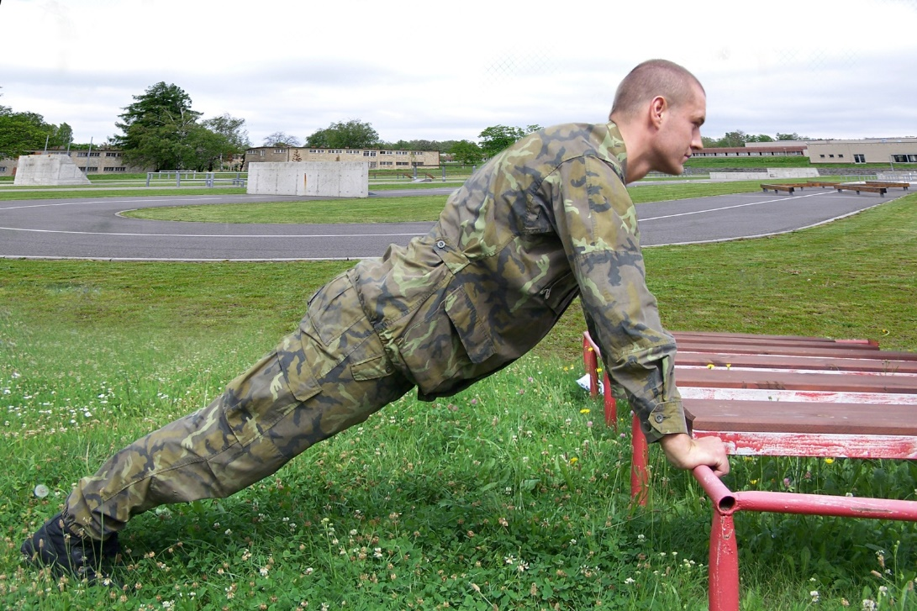
Fyzická příprava vojsk V
TRÉNINK SÍLY
pplk. PhDr. Michal Vágner, Ph.D.

Slide 2
Fyzická příprava vojsk V
Cíle: rozbor specifické pohybové přípravy, metodika silového tréninku
Průběh: zopakování cíle fyzické přípravy v armádě, popis specifického pohybového výkonu, metodotvorné činitele, metody silového tréninky
Přezkoušení: otázky směřující na metodiku silové přípravy
Notes:
Speciální složka tělesné připravenosti se utváří ve služební tělesné přípravě a v jednotlivých druzích vojensko-odborné přípravy

Slide 3
Fáze fyzické přípravy
- Přípravná fáze
- Rozvíjející fáze
- Udržovací fáze
- Rekondiční fáze
Notes:
(viz. obrázek v časopise Vojenský profesionál č. 1/1994, str. 17)
(viz. obrázek „Systém služební TV v rezortu MO“)

Slide 4
Notes:
Dosažení kvalitního průběhu a požadované účinnosti procesu STP je vázáno na řadu prvků, podmínek a opatření, které se ve vzájemné funkční propojenosti společně integrují do „systému STP“.
Hlavní funkcí systému je zabezpečení optimálních předpokladů k dosažení cíle a splnění úkolů STP. Optimální předpoklady kvalitního fungování systému jsou vytvářeny souborem funkčních složek různé povahy, vzájemně nenahraditelných, kdy snížená úroveň kterékoliv z nich může vážně narušit funkčnost celého systému.

Slide 5
Fyzické požadavky pro specifické úkoly
Fyzické úkoly Fyzické požadavky
Úkoly v malé jednotce | Sprint s vybavením Lezení a slaňování Přenášení zátěže Přesuny na dlouhé vzdálenosti Nesení raněného | Nohy - odolnost Ramena a paže - síla/odolnost Záda (horní část) - síla/odolnost Síla úchopu
Pouliční boj | Nesení těla na ramenou Lezení do budov Běh a sprint s výbavou Pohyb po schodišti | Ramena a paže - síla/odolnost Nohy - síla/odolnost Síla úchopu
Boj v zimních podmínkách | Chůze ve sněhu s vybavením Lyžování s vybavením | Záda (horní část) - síla/odolnost Nohy - síla/odolnost Ramena a paže - síla/odolnost Síla úchopu

Slide 6
Partie a cviky
Legs: Squats Leg Extensions
Leg Press Leg Curls
3/4 Squat Leg Press
Standing Calf Raises
Back: Curl Grip Lat Pulldown One Arm Dumbbell Row
Reverse Barbell Row Hyperextensions
Chest: Bench Press Incline Dumbbell Press
Shoulders: Behind-the-Neck Press Upright Row
Arms: Triceps Pressdowns Curls

Slide 7
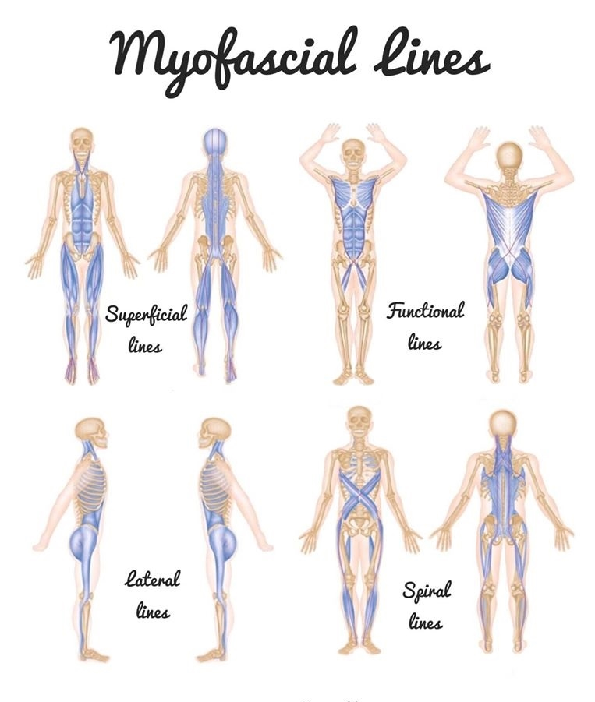
Zdroj: (24.9.2020-on-line) https://www.google.cz/search?q=svalov%C3%A9+%C5%99et%C4%9Bzce&sxsrf=ALeKk00oAqFdUYn_69yavtKneE-AJ5xmmQ:1600939255247&source=lnms&tbm=isch&sa=X&ved=2ahUKEwijq_a8u4HsAhWEDuwKHRHeAS0Q_AUoAnoECA8QBA&biw=1600&bih=757#imgrc=rTUGkmI2pp5uDM

Slide 8
Silová příprava
Doporučené zátěžové parametry
Hypertrofie svalu | Maximální síla | Silová vytrvalost | Intervalové metody | Explozivní síla | Tělesné jádro
Frekvence
8-12 opakování 3 - 4 série | 1-5 opakování 5 sérií | 15+ opakování 2 - 3 série | 4-8 úseků 1-2 série | 3 opakování 5 sérií | 8 opakování 1 - 2 série
Zátěž
60-80 % | 80 – 95 % | 40 % | 0 - 10 % | 25 % | Vlastní tělo
Čas
20-70 sekund | Pod 20 sekund | Nad 70 sekund | 20-30 sekund | Do 10 sekund | 45 sekund
Odpočinek
2-3 minuty | 3-4 minuty | 1-2 minuty | 10-20 sekund | 4-5 minut | 1 minuta

Slide 9
Silové schopnosti
ABSOLUTNÍ
RELATIVNÍ
DYNAMICKÉ
STATICKÉ
Koncentrické Excentrické Izometrické
Dynamická síla
Maximální síla
Výbušná „Explozivní“ síla
Pomalá „Vytrvalostní“ síla
Rychlá síla

Slide 10
Druhy silových schopností
síla statická
síla dynamická výbušná
rychlá
pomalá
maximální

Slide 11
Metodotvorné činitele
Velikost odporu
100 % = maximální odpor
Počet opakování (OM)
obvykle dán velikostí odporu (100 % = jedno opakování)
Rychlost provedení

Slide 12
Metody rozvoje silových schopností
1) maximálních úsilí
2) opakovaných úsilí
3) rychlostní
4) vytrvalostní
5) plyometrická

Slide 13
Metoda maximálních úsilí
překonávání nejvyšších možných odporů
velikost odporu 95 - 100 % OM
rychlost pohybu malá
počet opakování 1 - 3 x

Slide 14
Metoda opakovaných úsilí
vysoký, ale nemaximální odpor
velikost odporu kolem 60 - 80% OM
počet opakování 8 - 15 x (počet nemusí být maximální)
rychlost pohybu - nemaximální
dána časem – do 45 s

Slide 15
Metoda rychlostní
co možná nejrychlejší provedení daného pohybu
velikost odporu 30 - 60 % OM
rychlost pohybu vysoká až maximální
počet opakování 6-12x (nebo dána délkou zatížení 5 -15s)

Slide 16
Metoda plyometrická
"svalové předpětí“
velikost odporu dána výškou pádu, výskoku a hmotností břemene
počet opakování 5-6x v sérii, sérií menší počet (3-5)

Slide 17
Vytrvalostní metoda
Velikost odporu 30 – 50 %
kruhový trénink - organizační forma
Dávkování zatížení na jednotlivém stanovišti:
a) stanovení časového intervalu (obv. 30 – 90 s)
b) počtu opakování (obv. 20 – 30 x)
c) individuální dávkování

Slide 18
Kruhový trénink - zásady
Zvýšení úrovně pohybové připravenosti - kondiční rozvoj (síla a vytrvalost)
zásady:
cvičení - známá a dostatečně jasná
cvičenci - zvládat po technické stránce
znát odezvu organizmu (např. SF) na jednotlivá cvičení
střídat zatížení různých svalových skupin (např. ruce, nohy, břicho apod.)
počet stanovišť mezi 6 – 12, /může být vyšší i nižší/
cvičení - neumožňovat výrazně jednodušší provedení
stanoviště - nevyžadovat záchranu nebo dopomoc
využívat různé cvičební pomůcky, nářadí náčiní apod.

Slide 19
Metody silového tréninku
Manipulace se sériemi
Supersérie, dvojsérie, trojsérie, gigantické série
Vysoké intenzity, numbretova metoda
Manipulace s opakováním
5-10-20, 100 opakování, 50-50, 21 opakování, 4 opakování

Slide 20
Metody silového tréninku
Manipulace s přestávkami
Zkracování přestávek
Kruhový trénink
Manipulace s výběrem cviků
Předunavení, rozšíření, malé úhly
Unilaterální, bilaterální

Slide 21
Metody silového tréninku
Manipulace s frekvencí
Opakované tréninky
Dvoufázové tréninky

Slide 22
Určení 1 OM
Bench Press
5RM = 75 kg
1RM = 75 X 1.15 = 86 kg

Slide 23
Otázky
Rozdělení silové přípravy
Z čeho se odvozují zátěžové parametry silového tréninku
Rozdělení svalových vláken
Co je motorická jednotka?
Doporučení zátěžové parametry pro jednotlivé typy silového tréninku

Slide 24
Literatura
VĚSTNÍK MO. (2011). Služební tělesná výchova v rezortu Ministerstva obrany (NVMO č.12/2011). Praha: MO.
FM 20-21. (1996) Physical Fitness Training . Washington: Department of the Army.
Army Fitness Manual. (2005). Toronto. Canadian Forces Personnel Support Agency.
Army Physical Readiness Training. (2010). Washington: Department of the Army.
Boyle, M. (2010) Advances in Functional Training. Chichester: Lotus
Petr, M., Šťastný, P. (2012). Funkční silový trénink. Univerzita Karlova.
Stoppani, J. (2006). Velká kniha posilování. (přel. L. Soumar). Praha: Grada
Dovalil, J. a kol. (2002). Výkon a trénink ve sportu. (1. vyd.). Praha: Olympia.
Dovalil, J. (2005). Výkon a trénink ve sportu. (2. vyd.). Praha: Olympia.

